Slide 1
Изготовление сувенира -игольница «Шляпка»
Выполнила:
учитель технологии
высшей категории
МБОУ СОШ № 13 г.Азов
Семенец Ольга Ивановна

Slide 2
Цели урока:
Совершенствование умений шитья.
Использование изученных ручных швов;
Применение приобретенных знаний и умений в практической деятельности, воспитание эстетического вкуса, трудолюбия и ответственности за результат своего труда.
Создание на занятии рабочей дружеской атмосферы.

Slide 3
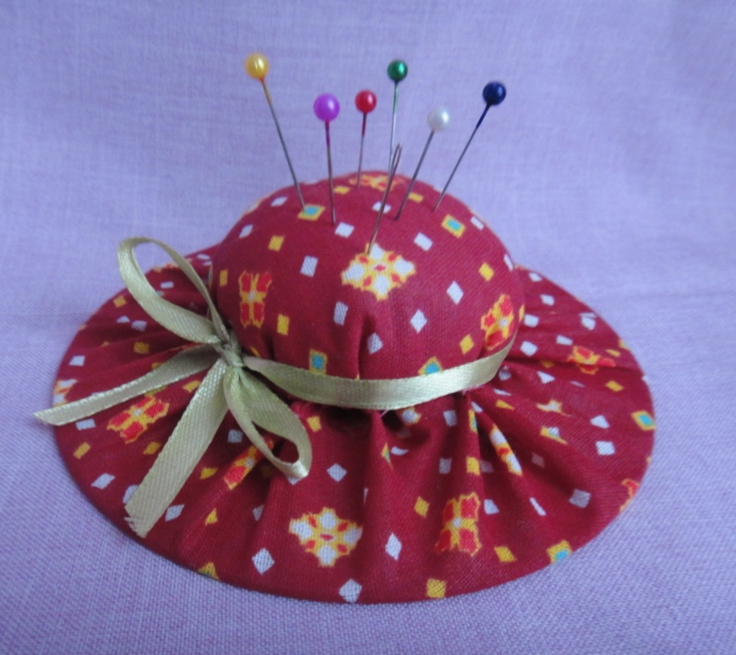
В ней хранятся мелочи-
Те, что очень колкие;
У одних – на гвоздике,
У меня – на полке.
Мастерят умелые
Школьники и школьницы
К маминому празднику
Мягкие игольницы!

Slide 4
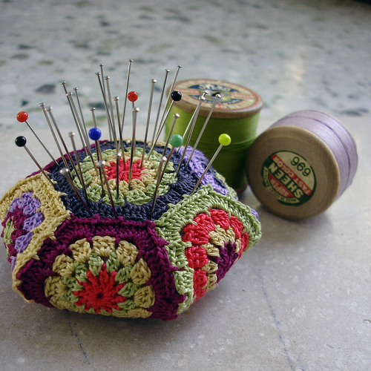
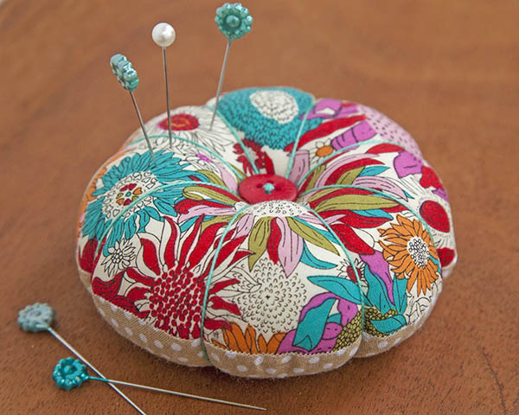
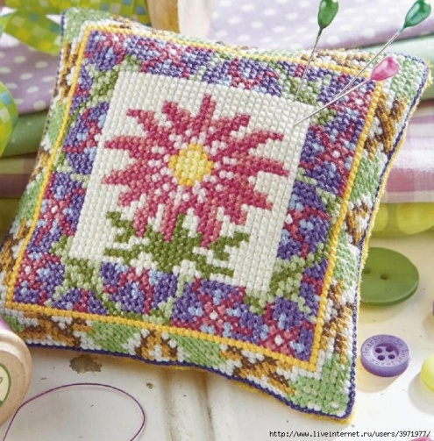
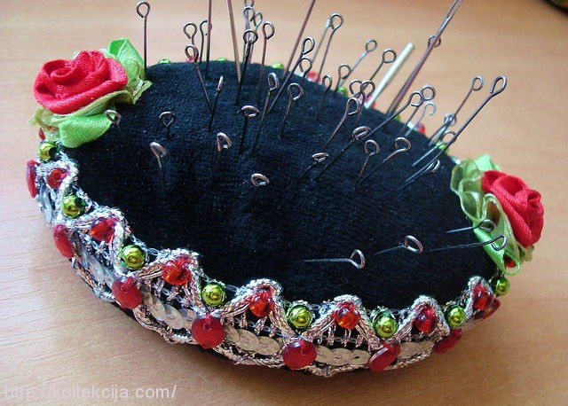
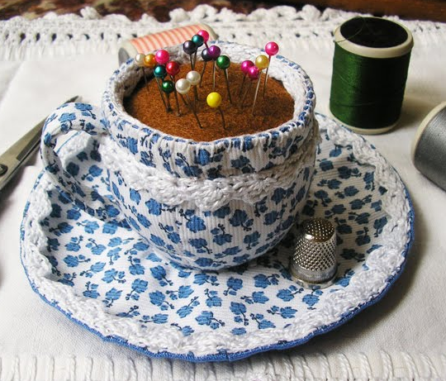
Игольницы - прекрасный сувенир, который может быть использован как аксессуар для шитья и вышивания, так и для декоративных целей.

Slide 5
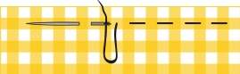
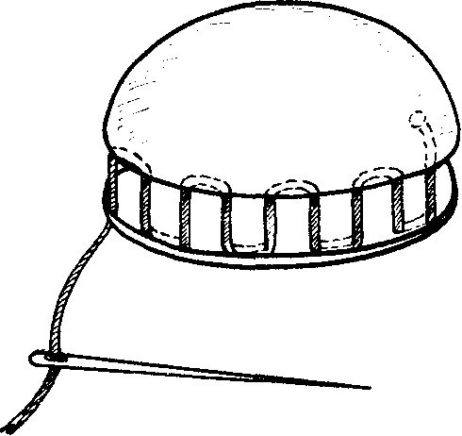
Какие швы мы будем использовать
вперед иголку
потайной шов (для сшивания таких деталей)

Slide 6
Правила безопасности при выполнении работы
Соблюдай порядок на своем рабочем месте.
Следи за движением лезвий во время работы.
Ножницы клади кольцами к себе.
Подавай ножницы кольцами вперед.
Не оставляй ножницы открытыми.
Не оставляй иглу на рабочем месте без нитки.
Не втыкай иглу в одежду.
До и после работы проверь количество игл.

Slide 7
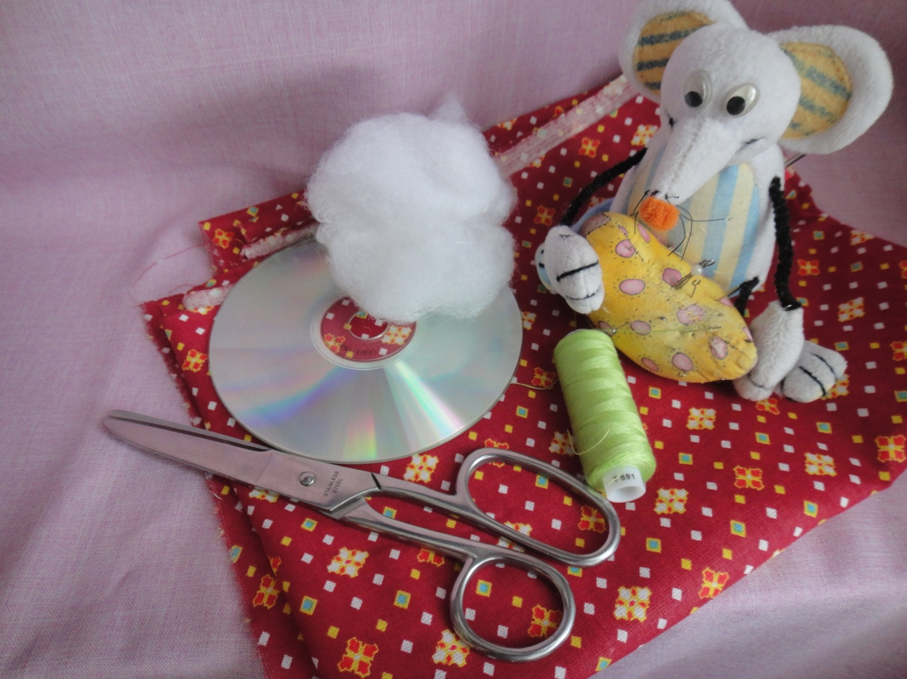
Инструменты и материалы для изготовления игольницы:
цветная ткань
картон
нитки
ножницы
иголка
диск
узкая лента
наполнитель

Slide 8
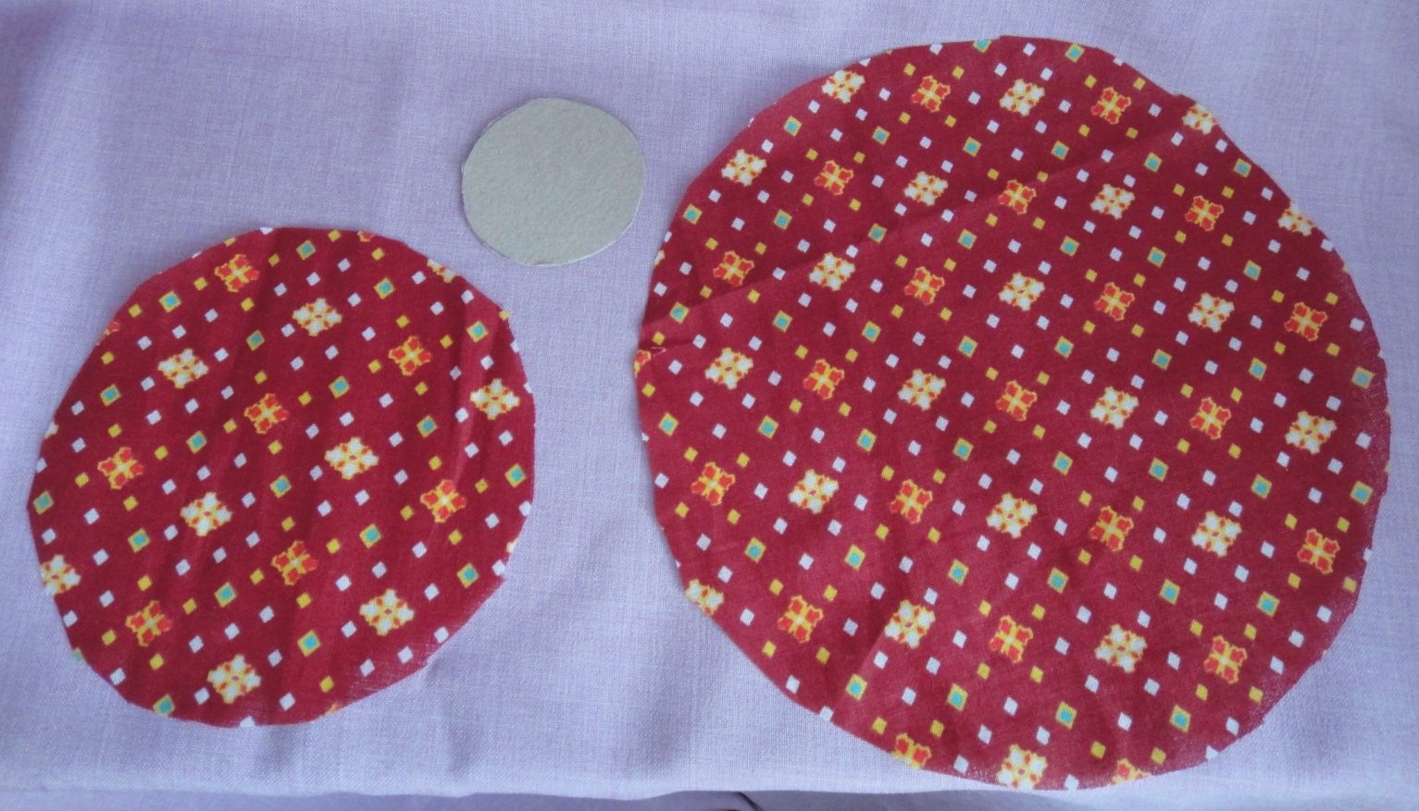
Раскрой деталей шляпки.
Выкроить из ткани 2 круга из ткани:
а) диаметром – 19 см.
б) диаметром – 13. 5 см.
Вырезать 1 круг из картона
диаметром – 5, 5 см.

Slide 9
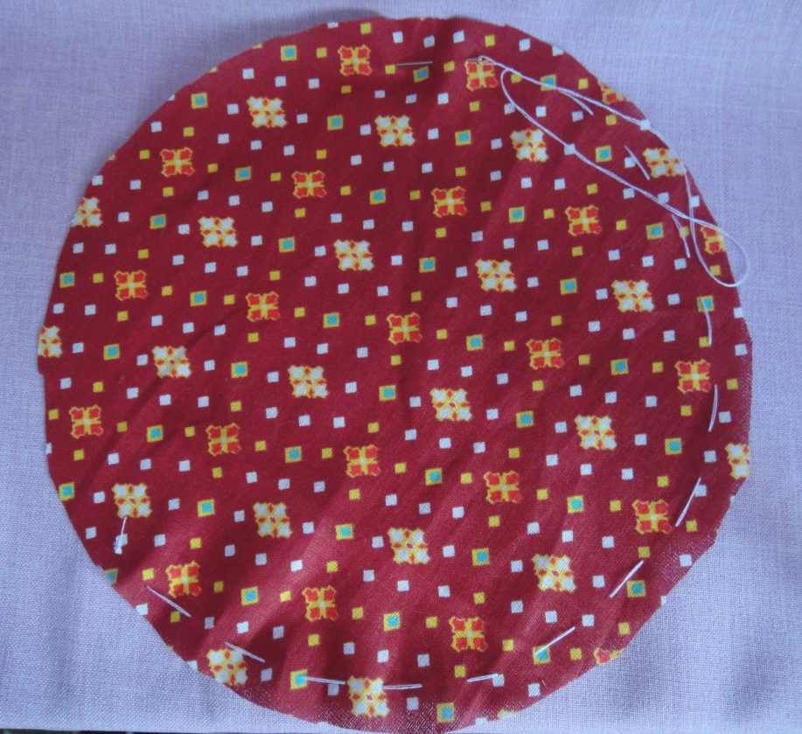
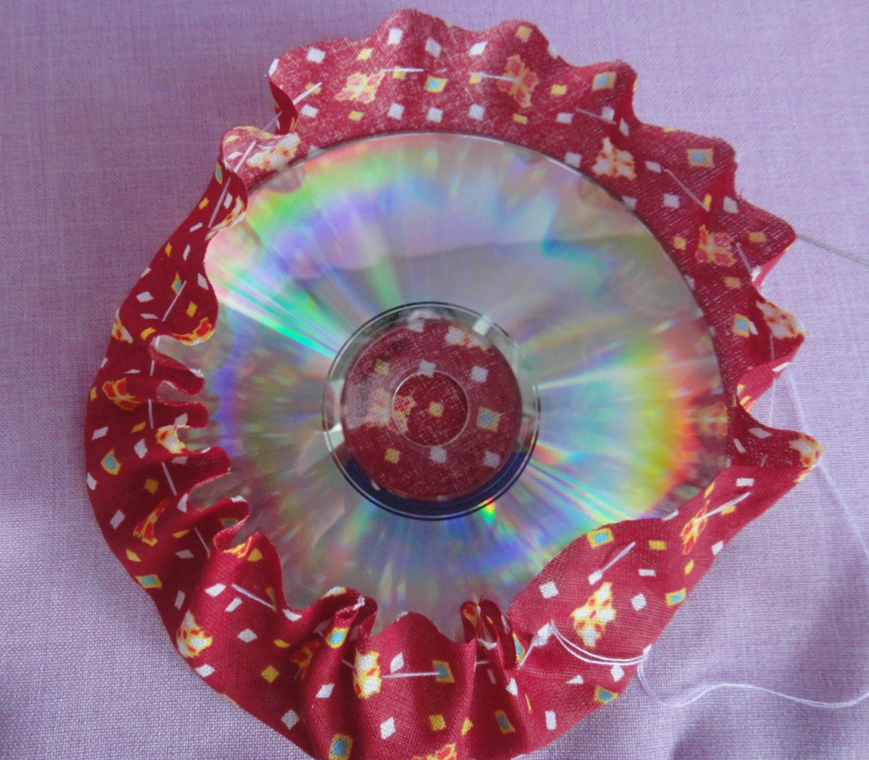
Изготовление полей шляпки.
Отступя от края 0.5 см. проложить мелкую сметочную строчку швом «вперёд иголку» стянуть ее, вложив предварительно внутрь диск. Закрепить нить.

Slide 10
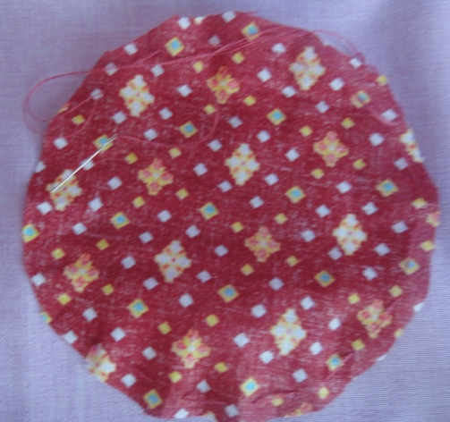
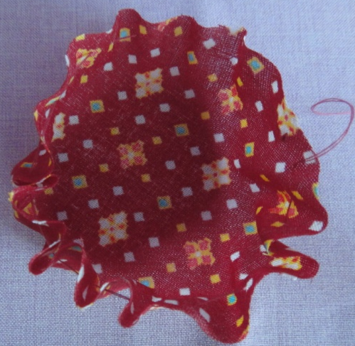
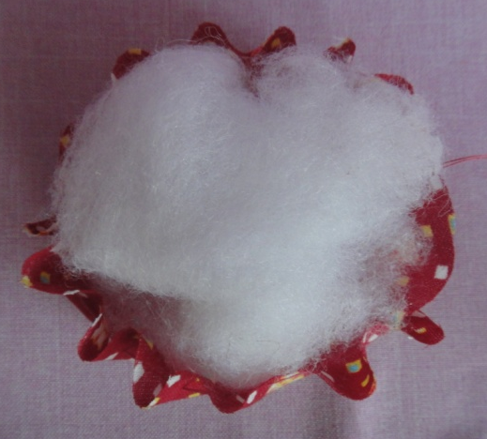
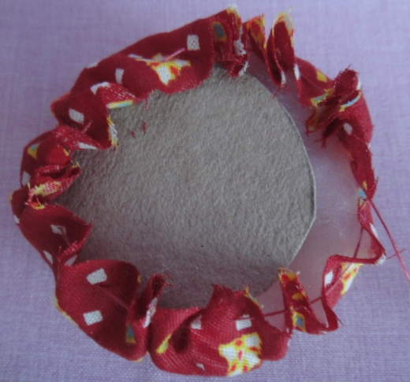
Изготовление донышка шляпки.
Отступя от края 0.5 см. проложить мелкую сметочную строчку, стянуть ее, вложив предварительно внутрь наполнитель и картонный круг. Закрепить нить.

Slide 11
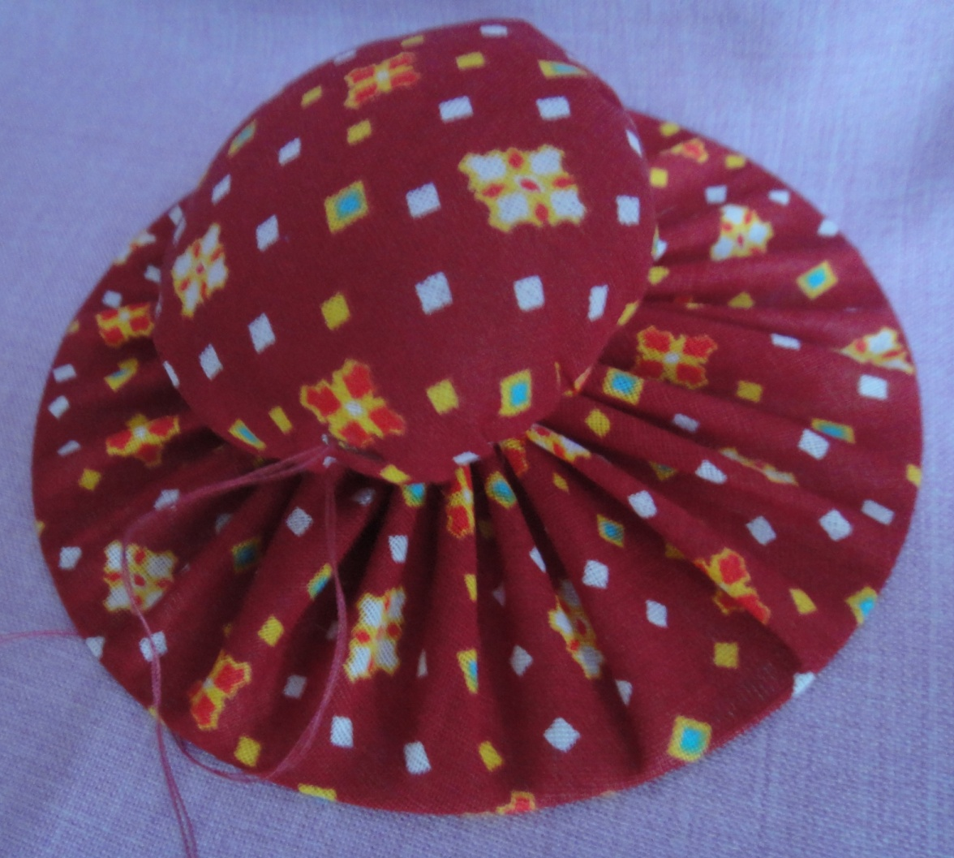
Соединение деталей шляпки.
Наложить донышко шляпки на поля и прикрепить вручную мелкими потайными стежками.

Slide 12
Окончательная отделка шляпки.
Украсить шляпку лентой, закрыв шов соединения.

Slide 13
СПАСИБО ЗА ВНИМАНИЕ!

Slide 14
Используемые активные ссылки
http://prettytoys.ru/upload/medialibrary/402/vpered.jpg
http://www.trozo.ru/wp-content/uploads/2009/08/57.jpg
http://www.susanpenny.co.uk/wp-content/uploads/2014/01/QuickPincushion2.jpg
http://img0.liveinternet.ru/images/attach/c/5/124/72/124072292_3971977_ss3_1_.jpg
http://waska45.ru/wp-content/uploads/2015/07/75060727_3723943770_458e2593a0.jpg
http://kollekcija.com/wp-content/uploads/2012/02/112.jpg
http://4.bp.blogspot.com/_GHT13_lI9e8/S6ymsOQJ0iI/AAAAAAAAD9A/MoHziSHJH34/s1600/taza1.jpg
Фото мастер класса – автора презентации Семенец О.И.
Декоративная «решетка»
http://img-fotki.yandex.ru/get/6608/123155165.37/0_97944_a16594dc_XL
Ромашка:
http://szn24.ru/sites/default/files/u2/0_37efb_18694d80_l_0.png
источник шаблона:
Ранько Елена Алексеевна
учитель начальных классов
МАОУ лицей №21
г. Иваново
сайт: http://elenaranko.ucoz.ru/

